Slide 1
群体感应系统中欺骗行为对人工合成菌群稳定性的影响
毕业设计组会进度汇报 娄洁瑞 2026.04.17

Slide 2
近期已完成的工作
继续撰写毕业论文
使用Simulink复现了邵学长的代码

Slide 3
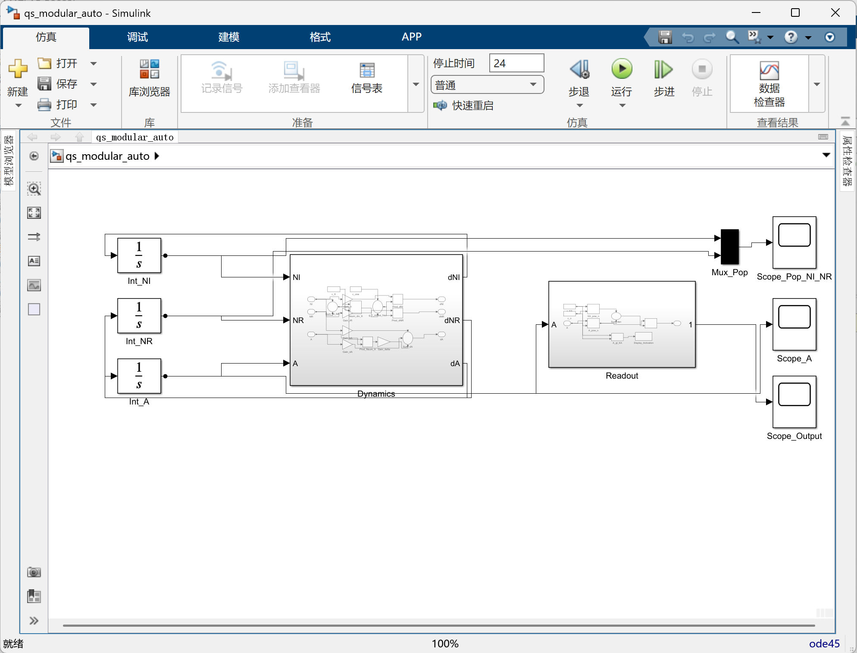

Slide 4
接下来的计划
完成毕业论文
完成Simulink中邵学长未完成的部分

